Slide 1
Számítógépes Hálózatok
5. Előadás: Adatkapcsolati réteg III.
Based on slides from Zoltán Ács ELTE and D. Choffnes Northeastern U., Philippa Gill from StonyBrook University , Revised Spring 2016 by S. Laki

Slide 2
Közeg hozzáférés vezérlése
Media Access Control (MAC)

Slide 3
Mi az a közeg hozzáférés ?
Ethernet és a Wifi is többszörös hozzáférést biztosító technológiák
Az átviteli közegen több résztvevő osztozik
Adatszórás (broadcasting)
Az egyidejű átvitel ütközést okot
Lényegében meghiúsítja az átvitelt
Követelmények a Media Access Control (MAC) protokolljaival szemben
Szabályok a közeg megosztására
Stratégiák az ütközések detektálásához, elkerüléséhez és feloldásához

Slide 4
MAC alréteg
Eddigi tárgyalásaink során pont-pont összeköttetést feltételeztünk.
Most az adatszóró csatornát (angolul broadcast channel) használó hálózatok tárgykörével foglalkozunk majd.
Kulcskérdés: Melyik állomás kapja a csatornahasználat jogát?
A csatorna kiosztás történhet:
statikus módon (FDM, TDM)
dinamikus módon
verseny vagy ütközés alapú protokollok (ALOHA, CSMA, CSMA/CD)
verseny-mentes protokollok (bittérkép-alapú protokollok, bináris visszaszámlálás)
korlátozott verseny protokollok (adaptív fa protokollok)

Slide 5
Statikus csatornakiosztás
Frekvenciaosztásos nyalábolás
N darab felhasználót feltételezünk, a sávszélet N egyenlő méretű sávra osztják, és minden egyes sávhoz hozzárendelnek egy felhasználót.
Következésképpen az állomások nem fogják egymást zavarni.
Előnyös a használata, ha fix számú felhasználó van és a felhasználók nagy forgalmi igényt támasztanak.
Löketszerű forgalom esetén használata problémás.
Időosztásos nyalábolás
N darab felhasználót feltételezünk, az időegységet N egyenlő méretű időrésre – úgynevezett slot-ra – osztják, és minden egyes réshez hozzárendelnek egy felhasználót.
Löketszerű forgalom esetén használata nem hatékony.

Slide 6
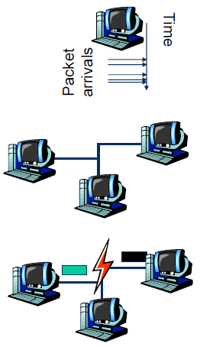
Dinamikus csatornakiosztás
1. Állomás modell
N terminál/állomás
Annak a valószínűsége, hogy Δt idő alatt csomag érkezik λΔt, ahol λ az érkezési folyam rátája.
2. Egyetlen csatorna feltételezés
Minden állomás egyenrangú.
Minden kommunikáció egyazon csatornán zajlik.
Minden állomás tud ezen küldeni és fogadni csomagot.
3. Ütközés feltételezés
Ha két keret egy időben kerül átvitelre, akkor átlapolódnak, és az eredményül kapott jel értelmezhetetlenné válik.
Ezt nevezzük ütközésnek.
4. Folytonos időmodell VS diszkrét időmodell
5. Vivőjel értékelés VS nincs vivőjel érzékelés

Slide 7
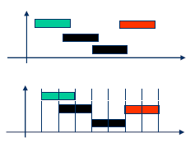
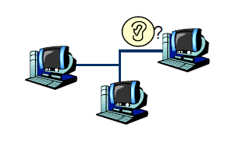
Dinamikus csatornakiosztás
Használt időmodell
Kétféle időmodellt különböztetünk meg:
Folytonos – Mindegyik állomás tetszőleges időpontban megkezdheti a küldésre kész keretének sugárzását.
Diszkrét – Az időt diszkrét résekre osztjuk. Keret továbbítás csak időrés elején lehetséges. Az időrés lehet üres, sikeres vagy ütközéses.
Vivőjel érzékelési képesség
Az egyes állomások vagy rendelkeznek ezzel a tulajdonsággal vagy nem.
Ha nincs, akkor az állomások nem tudják megvizsgálni a közös csatorna állapotát, ezért egyszerűen elkezdenek küldeni, ha van rá lehetőségük.
Ha van, akkor állomások meg tudják vizsgálni a közös csatorna állapotát a küldés előtt. A csatorna lehet: foglalt vagy szabad. Ha a foglalt a csatorna, akkor nem próbálják használni az állomások, amíg fel nem szabadul.
Megjegyzés: Ez egy egyszerűsített modell!
Time
Time

Slide 8
Hogyan mérjük a hatékonyságot?
Átvitel [Throughput] (S)
A sikeresen átvitt csomagok/keretek száma egy időegység alatt
Késleltetés [Delay]
Egy csomag átviteléhez szükséges idő
Fairség [Fairness]
Minden állomás egyenrangúként van kezelve

Slide 9
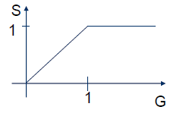
Átvitel és terhelés
Terhelés (G)
A protokoll által kezelendő csomagok száma egy időegység alatt (beérkező kérések)
G>1: túlterhelés
A csatorna egy kérést tud elvezetni
Ideális esetben
Ha G<1, S=G
Ha G≥1, S=1
Ahol egy csomag kiküldése egy időegységet vesz igénybe.

Slide 10

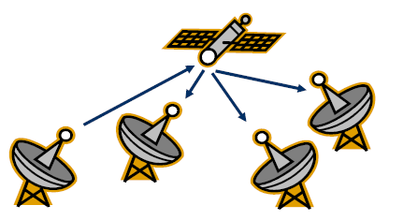
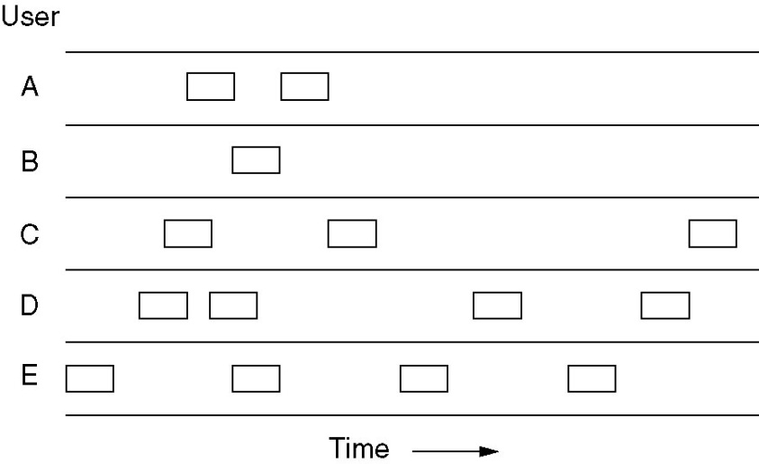
(Tiszta) ALOHA
Az algoritmust a 70-es években a Uni. of Hawaii fejlesztette
Ha van elküldendő adat, akkor elküldi
Alacsony költségű, nagyon egyszerű megoldás

Slide 11
ALOHA
Topológia: broadcast rádió több állomással
Protokoll:
Az állomások azonnal küldenek
A fogadók minden csomagot nyugtáznak
Nincs nyugta = ütközés, véletlen ideig vár, majd újraküld
Egyszerű, de radikális megoldás
Korábbi megoldások, mind felosztották a csatornát
TDMA, FDMA, etc.
Kévés küldő esetére készült
A
B
C

Slide 12
Teljesítmény elemzés -Poisson Folyam
A „véletlen érkezések” egyik ünnepelt modellje a sorban-állás elméletben a Poisson folyam.
A modell feltételezései:
Egy érkezés valószínűsége egy rövid Δt intervallum alatt arányos az intervallum hosszával és nem függ az intervallum kezdetétől (ezt nevezzük memória nélküli tulajdonságnak)
Annak a valószínűsége, hogy több érkezés történik egy rövid Δt intervallum alatt közelít a nullához.

Slide 13
Teljesítmény elemzés –Poisson eloszlás
Annak a valószínűsége, hogy k érkezés történik egy t hosszú intervallum során:
ahol λ az érkezési ráta. Azaz ez egy egy-paraméteres modell, ahol csak λ-át kell ismernünk.

Slide 14
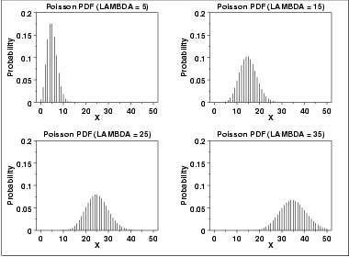
Poisson Eloszlás példák

Slide 15
ALOHA vizsgálata
Jelölés:
T_{f} = keret-idő (feldolgozási, átviteli és propagációs)
S: A sikeres keret átvitelek átlagos száma T_{f} idő alatt; (throughput)
G: T_{f} idő alatti összes átviteli kísérletek átlagos száma
D: Egy keret küldésre kész állapota és a sikeres átvitele között eltelt átlagos idő
Feltételezéseink
Minden keret konstans/azonos méretű
A csatorna zajmentes, hibák csak ütközések miatt történnek
A keretek nem kerülnek sorokba az egyedi állomásokon
Egy csatorna egy Poisson folyamként viselkedik

Slide 16
ALOHA vizsgálata
Mivel S jelöli a „jó” átviteleket egy keret idő alatt és G jelöli az összes átviteli kísérletet egy keret idő alatt, így a következő összefüggést írhatjuk:
S = S(G) = G × (A „jó” átvitelek valószínűsége)
A sebezhetőségi idő egy keret sikeres átviteléhez: 2T_{f}
Azaz a „jó” átvitel valószínűsége megegyezik annak a valószínűségével, hogy a sebezhetőségi idő alatt nincs beérkező keret.

Slide 17
ALOHA vizsgálata
Ütközés – a kék keret elejével
van átfedés
Ütközés – a kék keret végével van átfedés
t
t₀
t₀ + t
t₀ + 2t
t₀ + 3t
Sebezhetőség
Idő
Sebezhetőségi időintervallum a kékkel jelölt kerethez
Notes:
2

Slide 18
ALOHA vizsgálata
Tudjuk, hogy:
Azaz most t = 2T_{f} és k = 0 (t legyen a seb. Idő, k=0, hogy ne érkezzen új keret a kék küldése során)

Slide 19
ALOHA vizsgálata
S(G) = Ge^{-2G} függvényt G szerint deriválva és az eredményt nullának tekintve az egyenlet megoldásával megkapjuk a maximális sikeres átvitelhez tartozó G értéket:
G = 0.5,
melyre S(G) = 1/2e = 0.18. Azaz a maximális throughput csak 18%-a a teljes kapacitásnak!!!
Notes:
2

Slide 20
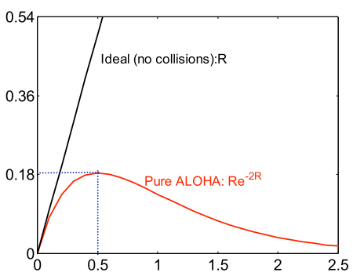
ALOHA vs TDMA
A TDMA esetén minden állomás vár a saját körére
A várakozási idő arányos az állomások számával
Az Aloha esetén minden állomás azonnal küldhet
Sokkal kisebb várakozási idő
De sokkal kisebb csatorna kihasználtság
S(G)
Sender A
ALOHA Keret
Sender B
ALOHA Keret
Idő
G
Maximálisan a csatorna kapacitás kb. 18%-a érhető el

Slide 21
Réselt ALOHA
A csatornát azonos időrésekre bontjuk, melyek hossza pont egy keret átviteléhez szükséges idő.
Átvitel csak az időrések határán lehetséges
Algoritmus:
Amikor egy új A keret küldésre kész:
Az A keret kiküldésre kerül a (következő) időrés-határon
Notes:
2

Slide 22
A réselt ALOHA vizsgálata
A sebezhetőségi idő a felére csökken!!!
Tudjuk, hogy:
Ez esetben t = T_{f} és továbbra is k = 0, amiből kapjuk, hogy:

Slide 23
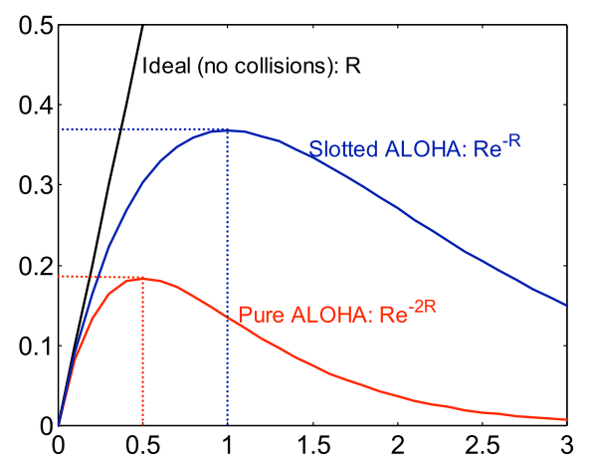
Réselt ALOHA
Protokoll
Ugyanaz, mint az ALOHA
Folytonos időmodell helyett diszkrét idő
Csak időrés elején küldhetünk
Azaz a keretek vagy teljesen ütköznek, vagy egyáltalán nem
37% átvitel vs. 18% (az „tiszta” ALOHA esetén)
Azonban az állomásoknak egymáshoz szinkronizált órával kell rendelkezniük
S(G)
G

Slide 24
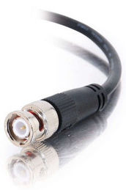

Adatszóró (Broadcast) Ethernet
Eredetileg az Ethernet egy adatszóró technológia volt
Terminator
10Base2
Repeater
Tee Connector
Hubok és repeaterek mind 1. rétegbeli eszközök (csak fizikai)
10BaseT és 100BaseT
T jelzi a csavart érpárt (Twisted Pair)
Hub

Slide 25
Vivőjel érzékelés Carrier Sense Multiple Access (CSMA)
További feltételezés
Minden állomás képes belehallgatni a csatornába és így el tudja dönteni, hogy azt más állomás használja-e átvitelre

Slide 26
1-perzisztens CSMA protokoll
Vivőjel érzékelés van, azaz minden állomás belehallgathat a csatornába.
Folytonos időmodellt használ a protokoll
Algoritmus
Keret leadása előtt belehallgat a csatornába:
Ha foglalt, akkor addig vár, amíg fel nem szabadul. Szabad csatorna esetén azonnal küld. (perzisztens)
Ha szabad, akkor küld.
Ha ütközés történik, akkor az állomás véletlen hosszú ideig vár, majd újrakezdi a keret leadását.
Tulajdonságok
A terjedési késleltetés nagymértékben befolyásolhatja a teljesítményét.
Jobb teljesítményt mutat, mint az ALOHA protokollok.

Slide 27
Nem-perzisztens CSMA protokoll
Vivőjel érzékelés van, azaz minden állomás belehallgathat a csatornába.
Folytonos időmodellt használ a protokoll
Mohóság kerülése
Algoritmus
Keret leadása előtt belehallgat a csatornába:
Ha foglalt, akkor véletlen ideig vár (nem figyeli a forgalmat), majd kezdi előröl a küldési algoritmust. (nem-perzisztens)
Ha szabad, akkor küld.
Ha ütközés történik, akkor az állomás véletlen hosszú ideig vár, majd újrakezdi a keret leadását.
Tulajdonságok
Jobb teljesítményt mutat, mint az 1-perzisztens CSMA protokoll. (intuitív)

Slide 28
p-perzisztens CSMA protokoll
Vivőjel érzékelés van, azaz minden állomás belehallgathat a csatornába.
Diszkrét időmodellt használ a protokoll
Algoritmus
Adás kész állapotban az állomás belehallgat a csatornába:
Ha foglalt, akkor vár a következő időrésig, majd megismétli az algoritmust.
Ha szabad, akkor p valószínűséggel küld, illetve 1-p valószínűséggel visszalép a szándékától a következő időrésig. Várakozás esetén a következő időrésben megismétli az algoritmust. Ez addig folytatódik, amíg el nem küldi a keretet, vagy amíg egy másik állomás el nem kezd küldeni, mert ilyenkor úgy viselkedik, mintha ütközés történt volna.
Ha ütközés történik, akkor az állomás véletlen hosszú ideig vár, majd újrakezdi a keret leadását.

Slide 29
CSMA áttekintés
Nem-perzisztens
1-perzisztens
p-perzisztens
CSMA perzisztencia
Nem-perzisztens:
Átvitel ha szabad
Különben: késleltetés, újrapróbáljuk
Konstans v. változó
Késleltetés
Foglalt csatorna
Idő
Kész
1-perzisztens:
Átvitel amint a csatorna szabad
Ütközés esetén visszalépés, majd újrapróbáljuk
p-perzisztens:
Átvitel p valószínűséggel, ha a csatorna szabad
Különben: várunk 1 időegységet és újrapróbáljuk
Notes:
2

Slide 30
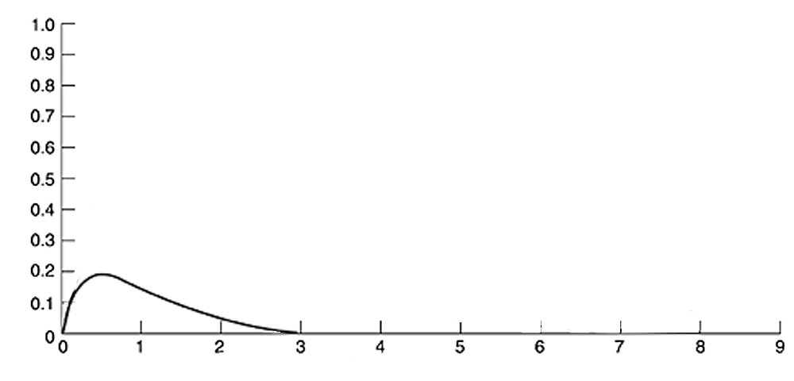
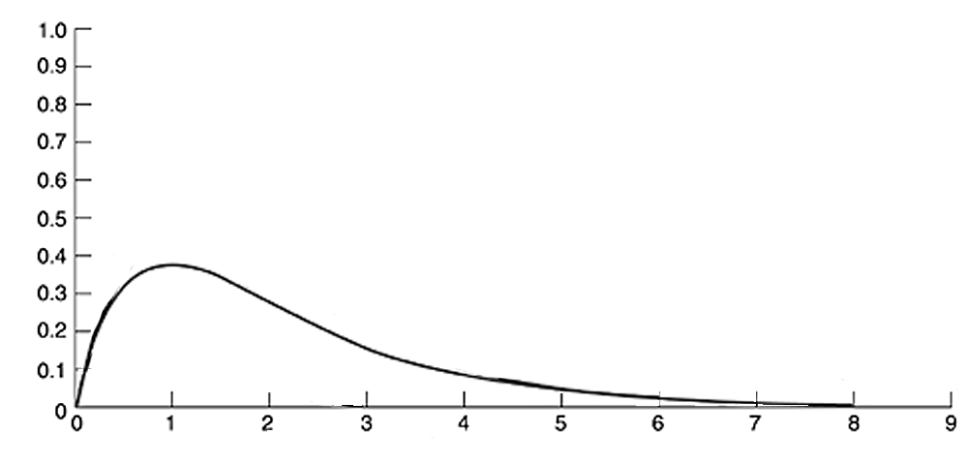
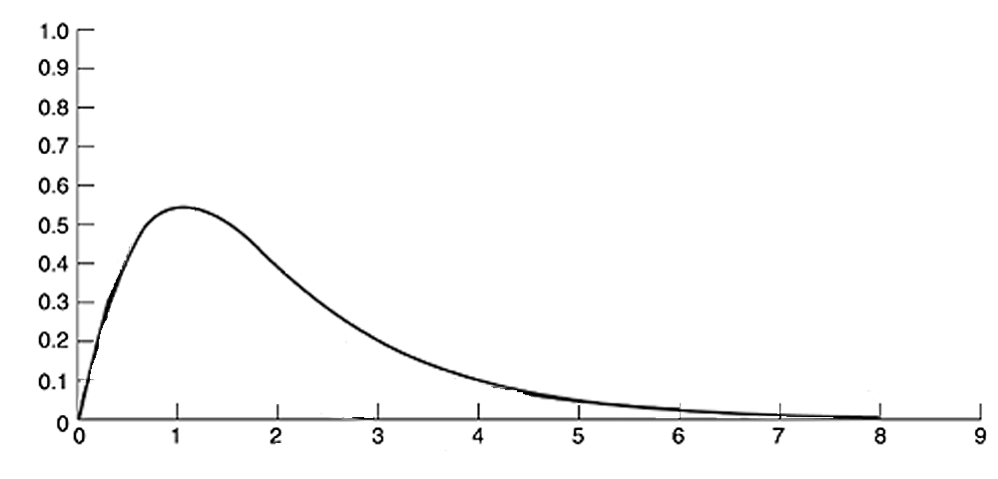
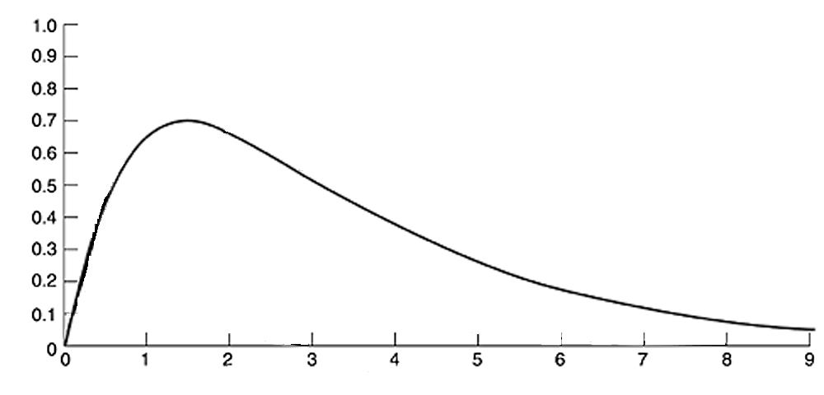
CSMA és ALOHA protokollok összehasonlítása
Nem perzisztens CSMA
1- perzisztens CSMA
Egyszerű ALOHA
Réselt ALOHA
0,5- perzisztens CSMA
0,1- perzisztens CSMA
0,01- perzisztens CSMA
Forrás: [1]

Slide 31
CSMA/CD - CSMA ütközés detektálással (CD = Collision Detection)
Ütközés érzékelés esetén meg lehessen szakítani az adást. („Collision Detection”)
Minden állomás küldés közben megfigyeli a csatornát,
ha ütközést tapasztal, akkor megszakítja az adást, és véletlen ideig várakozik, majd újra elkezdi leadni a keretét.
Mikor lehet egy állomás biztos abban, hogy megszerezte magának a csatornát?
Az ütközés detektálás minimális ideje az az idő, ami egy jelnek a két legtávolabbi állomás közötti átviteléhez szükséges.

Slide 32
CSMA/CD
Egy állomás megszerezte a csatornát, ha minden más állomás érzékeli az átvitelét.
Az ütközés detektálás működéséhez szükséges a keretek hosszára egy alsó korlátot adnunk
Ethernet a CSMA/CD-t használja

Slide 33
CSMA/CD
Carrier sense multiple access with collision detection
Alapvetés: a közeg lehetőséget ad a csatornába hallgatásra
Algoritmus
Használjuk valamely CSMA variánst
A keret kiküldése után, figyeljük a közeget, hogy történik-e ütközés
Ha nem volt ütközés, akkor a keretet leszállítottuk
Ha ütközés történt, akkor azonnal megszakítjuk a küldést
Miért is folytatnánk hisz a keret már sérült…
Alkalmazzuk az bináris exponenciális hátralék módszert az újraküldés során (binary exponential backoff)

Slide 34
CSMA/CD Ütközések
Az állomások térbeli helye
Ütközések történhetnek
Az ütközéseket gyorsan észleljük és felfüggesztjük az átvitelt
Mi a szerepe a távolságnak, propagációs időnek és a keret méretének?
A
B
C
D
t₀
t₁
Idő
Ütközés érzékelése és küldés felfüggesztése

Slide 35
Binary Exponential Backoff – Bináris exponenciális hátralék
Ütközés érzékelésekor a küldő egy ún. „jam” jelet küld
Minden állomás tudomást szerezzen az ütközésről
Binary exponential backoff működése:
Válasszunk egy k ∈ [0, 2^{n} – 1] egyenletes eloszlás szerint, ahol n = az ütközések száma
Várjunk k időegységet (keretidőt) az újraküldésig
n felső határa 10, 16 sikertelen próbálkozás után pedig eldobjuk a keretet
A hátralék idő versengési résekre van osztva
Remember this number

Slide 36
Binary Exponential Backoff
Tekintsünk két állomást, melyek üzenetei ütköztek
Első ütközés után: válasszunk egyet a két időrés közül
A siker esélye az első ütközés után: 50%
Átlagos várakozási idő: 1,5 időrés
Második ütközés után: válasszunk egyet a négy rés közül
Sikeres átvitel esélye ekkor: 75%
Átlagos várakozási idő: 2,5 rés
Általában az m. ütközés után:
A sikeres átvitel esélye: 1-2^{-m}
Average delay (in slots): 0,5 + 2^{(m-1)}

Slide 37
Minimális keretméret
Miért 64 bájt a minimális keretméret?
Az állomásoknak elég időre van szüksége az ütközés detektálásához
Mi a kapcsolat a keretméret és a kábelhossz között?
A
B
t időpont: Az A állomás megkezdi az átvitelt
t + d időpont: A B állomás is megkezdi az átvitelt
t + 2*d időpont: A érzékeli az ütközést
Propagation Delay (d)
Alapötlet: Az A állomásnak 2*d ideig kell küldenie!

Slide 38
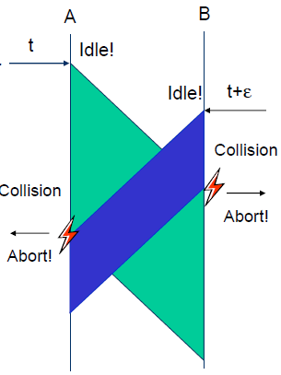
CSMA/CD
CSMA/CD három állapota: versengés, átvitel és szabad.
Ahhoz, hogy minden ütközést észleljünk szükséges:
T_{f} ≥ 2T_{pg}
ahol T_{f} egy keret elküldéséhez szükséges idő
és T_{pg} a propagációs késés A és B állomások között

Slide 39
Minimális keretméret
Az A küldésének 2*d ideig kell tartania
Min_keret = ráta (b/s) * 2 * d (s)
… de mi az a d? propagációs késés, melyet a fénysebesség ismeretében ki tudunk számolni
Propagációs késés (d) = távolság (m) / fénysebesség (m/s)
Azaz:
Min_keret = ráta (b/s) * 2 * távolság (m) / fényseb. (m/s)
Azaz a kábel összhossza ….
Távolság = min_keret * fénysebesség /(2 * ráta)
10 Mbps Ethernet
A keretméret és a kábelhossz változik a gyorsabb szabványokkal…
(64B*8)*(2*10⁸mps)/(2*10⁷bps) = 5120 méter

Slide 40
Minimális keretméret
Az A küldésének 2*d ideig kell tartania
Min_keret = ráta (b/s) * 2 * d (s)
… de mi az a d? propagációs késés, melyet a fénysebesség ismeretében ki tudunk számolni
Propagációs késés (d) = távolság (m) / fénysebesség (m/s)
Azaz:
Min_keret = ráta (b/s) * 2 * távolság (m) / fényseb. (m/s)
Azaz a kábel összhossza ….
Távolság = min_keret * fénysebesség /(2 * ráta)
(64B*8)*(2*10⁸mps)/(2*10⁷bps) = 5120 méter

Slide 41
Kábelhossz példa
min_keret*fénysebesség/(2*ráta) = max_kábelhossz
(64B*8)*(2*10⁸mps)/(2*10Mbps) = 5120 méter
Mi a maximális kábelhossz, ha a minimális keretméret 1024 bájtra változik?
81,9 kilométer
Mi a maximális kábelhossz, ha a ráta 1 Gbps-ra változik?
51 méter
Mi történik, ha mindkettő változik egyszerre?
819 méter

Slide 42
Maximális keretméret
Maximum Transmission Unit (MTU): 1500 bájt
Pro:
Hosszú csomagokban levő biz hibák jelentős javítási költséget okozhatnak (pl. túl sok adatot kell újraküldeni)
Kontra:
Több bájtot vesztegetünk el a fejlécekben
Összességében nagyobb csomag feldolgozási idő
Adatközpontokban Jumbo keretek
9000 bájtos keretek

Slide 43
Köszönöm a figyelmet!

